Slide 1
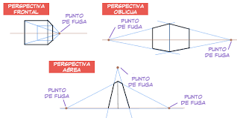
PERSPECTIVAS

